Slide 1

CSED101 LAB 2018
2018-11-09

Slide 2
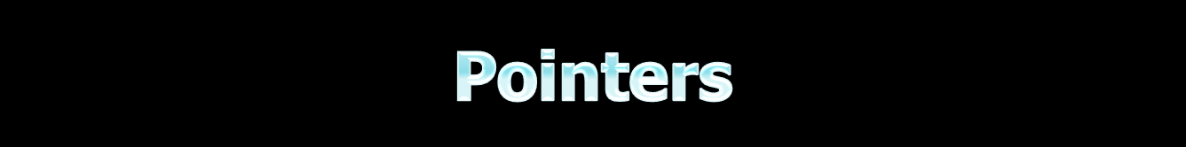
c
100
‘A’
…
A variable containing the address of another variable
  메모리 주소: 양의 정수
n
200
201
202
203
char c = 'A';
int n = 30;
char *cp;
int *np;
cp = &c;
printf( "%p ", cp );
printf( "%c ", *cp );
np = &n;
printf( "%p ", np );
printf( "%d ", *np );
/* declaration */
/* setting value */
/* dereferencing */
/* setting value */
/* dereferencing */
…
cp
300
100
…
np
400
Byte-Addressable Memory

Slide 3
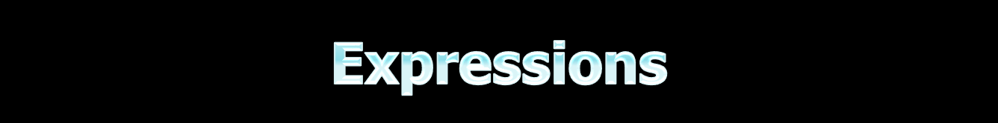
* Directive (선언문에서)
  포인터 선언 명령
  e.g. char * p;
* Command (Dereference Operator 역참조 연산자)
  뒤따르는 포인터가 가리키는 주소의 값을 반환하는 Unary Operator
  “value pointed by A” → (*A)
& Command (Reference Operator 참조 연산자)
  뒤따르는 변수의 메모리 주소를 반환하는 Unary Operator
  “address of A” → (&A)

Slide 4

Uninitialized pointer
int *p;
//초기화 없이 선언
*p = 123;
//초기화되지 않은 포인터가 가리키는 위치에 값을 쓰려고 시도
printf("%d\n", *p);
//실행될까?
Initializing pointer variables
int *p;
int a;
int *p = &a;
declaration
p = &a;
initialization

Slide 5

포인터의 크기
  주소 크기 이므로 타입과 관계없이 일정
  대부분 CPU의 word size를 따름
    1 Word in 16 bit CPU → 2 Bytes (0x0000~0xffff)
    1 Word in 32 bit CPU → 4 Bytes (0x00000000~0xffffffff)
    1 Word in 64 bit CPU → 8 Bytes or 4 Bytes
메모리 주소를 직접 다룸
  함수간 정보 공유에 활용 가능
  주소 오류(Segmentation Fault)의 원천
    OS의 메모리 관리 기능과 충돌
int * p1;
char * p2;
printf("%p %p \n" ,p1,(p1+1))?
printf("%p %p \n", p2,(p2+1))?

Slide 6
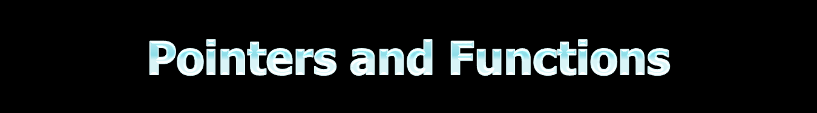
C에서의 인수 전달 방법
  기본적인 방법(call by value with value)
    함수에 인자(argument)를 넘겨줄 때, 단지 인자의 값만을 넘겨주는 함수 호출 방식
  포인터이용(call by value with pointer)
    참조를 가능케 하는 주소값을 넘겨주는 함수 호출 방식

Slide 7

변수 2개의 값을 바꾸는 함수 swap() 작성
#include <stdio.h>
void swap(int x, int y);
int main()
{
int a = 5;
int b = 7;
printf("main() a=%d b=%d\n", a, b);
swap(a, b);
printf("main() a=%d b=%d\n", a, b);
}
void swap(int x, int y)
{
int tmp;
printf("swap() x=%d y=%d\n", x, y);
tmp = x;
x = y;
y = tmp;
printf("swap() x=%d y=%d\n", x, y);
}
x와 y 값을 서로 바꿈
실행결과
a와 b 값을 바꿀 것을 기대

Slide 8

변수 2개의 값을 바꾸는 함수 swap() 작성
#include <stdio.h>
void swap(int *, int *);
int main()
{
int a = 5;
int b = 7;
printf("main() a=%d b=%d\n", a, b);
swap(&a, &b);
printf("main() a=%d b=%d\n", a, b);
}
void swap(int *x, int *y)
{
int tmp;
printf("swap() x=%d y=%d\n", *x,*y);
tmp = *x;
*x = *y;
*y = tmp;
printf("swap() x=%d y=%d\n", *x,*y);
}
parameter를
pointer 변수로 선언
x와 y를 이용할 때
역참조 연산자를 사용
실행결과
a와 b의 주소를
넘겨준다

Slide 9
Functions Returning Pointers
  함수가 포인터를 리턴할 수 있다.
    함수의 return type을 포인터 형으로 정의해야 한다.
  호출된 함수의 지역 변수의 주소를 반환하면 오류 발생
int *add(int *x, int *y)
{
int result;
result = *x + *y;
return &result;
}
return type이
pointer형
지역변수 result는 함수가 종료되면 소멸되므로
그 주소를 반환하면 안된다.

Slide 10
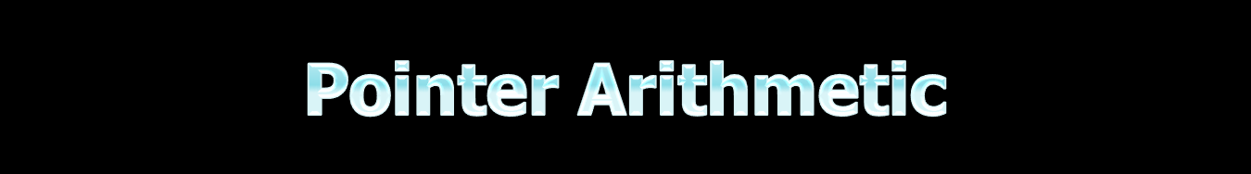
포인터 연산의 기본 단위는 바이트가 아니라 가리키고 있는 데이터 형의 길이가 된다. (void 포인터는 바이트)
예) int *p 에서 p+10 의 주소 값은
p의 주소 값+10*sizeof(int) 이다
포인터 p 에 대하여 가능한 연산
  ++p, p++ : 위치를 현재의 다음 것으로 변경
  --p, p-- : 위치를 현재의 이전 것으로 변경
  p + n : 현재 위치에서 n개 단위만큼 뒤의 주소 값 위치로
  p – n : 현재 위치에서 n개 단위만큼 앞의 주소 값 위치로
  이를 이용하면 다음 두 식의 의미가 같다.
    int *p;
    *(p+3) == p[3]

Slide 11
두 포인터 p, q에 대하여 가능한 연산
  p, q 모두 같은 데이터 형을 다루는 포인터여야 한다.
  p – q, q – p : p의 위치와 q의 위치의 차이를 단위수로 계산
  (int)p – (int)q, (int)q – (int)p : p와 q의 주소 값 차이
* 주의: p + q는 사용할 수 없다. (무엇보다 의미가 없다)
왜?
(0x0000~0xffff)+(0x0000~0xffff) = ??
주소값 overflow가 일어날 수 있음
and 꼭 overflow가 아니더라도
사용할 수 있는 메모리 주소는 한정되어 있기 때문

Slide 12
#include <stdio.h>
int main()
{
int i, j, *pi;
short s, *ps;
char c, *pc;
float f, *pf;
double d, *pd;
pi = &i;
ps = &s;
pc = &c;
pf = &f;
pd = &d;
for(j=0; j<=99; j++)
{
pi++;
ps++;
pc++;
pf++;
pd++;
printf("j=%2d: pc=%p, ps=%p, pi=%p, pf=%p, pd=%p\n", j, pc, ps, pi, pf, pd);
} //print out each address
return 0;
}

Slide 13
#include <stdio.h>
int main()
{
int i, j, *p, *q;
p = &i;
for(j=0; j<=99; j++) {
q = p + j;
printf("The difference q - p: %d, by address: %d\n", q-p, (int)q - (int)p);
} //print out the difference between pointers
return 0;
}

Slide 14
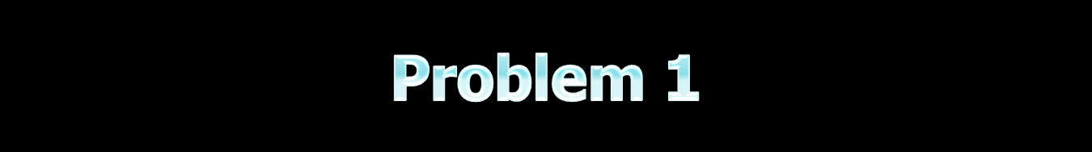
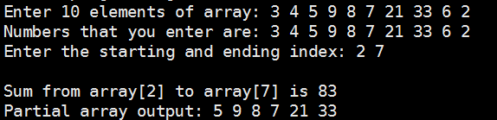
10개의 숫자를 입력 받고, 두 개의 index를 입력 받아 해당 부분의 합을 구하는 프로그램을 작성하시오.
아래 함수들을 정의한 후 사용할 것
  void partial_print(int *arr_start, int size);
  int partial_sum(int *arr_start, int *arr_end);
제출파일명: 학번_Lab8_1.c

Slide 15
다중 소스 파일

Slide 16

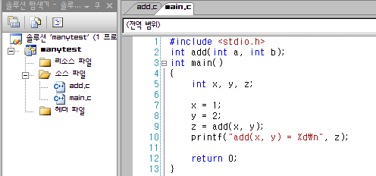
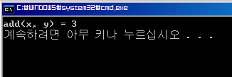
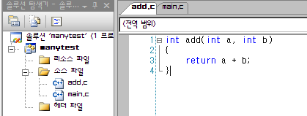
Function declarations in main file
Function definitions in other files
Function call in main file

Slide 17
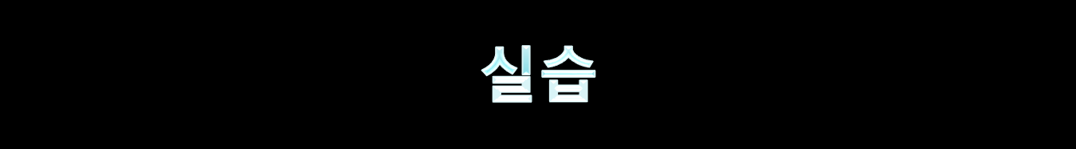
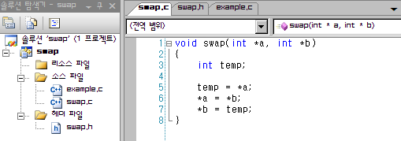

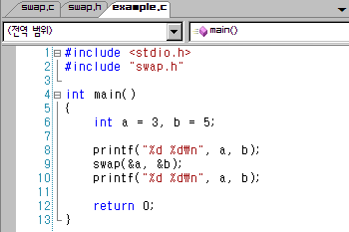

Slide 18
#include<stdio.h>
void swap(int *a, int *b);
int main()
{
  int a = 3, b = 5;
  printf("%d %d\n", a, b);
  swap(&a, &b);
  printf("%d %d\n", a, b);
  return 0;
}
void swap(int *a, int *b)
{
  int temp;
  temp = *a;
  *a = *b;
  *b = temp;
}

Slide 19
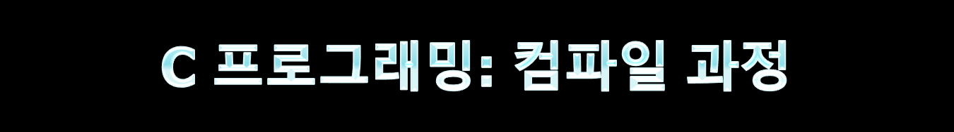
소스파일
(source)
.c, .cc, .cpp
전처리기
(preprocessor)
.i, .ii
컴파일러
(compiler)
.s, .S
어셈블러
(assembler)
.o, .a
링커
(linker)
매크로 등 사용자
정의 변수 등을 치환
C언어 코드를 어셈블리어로 변경
심볼 형태의
Object 파일로 변경
최종적인 실행파일 형태로의 변환
실행파일
(executable)
Windows: exe
UNIX/Linux: 상관없음

Slide 20
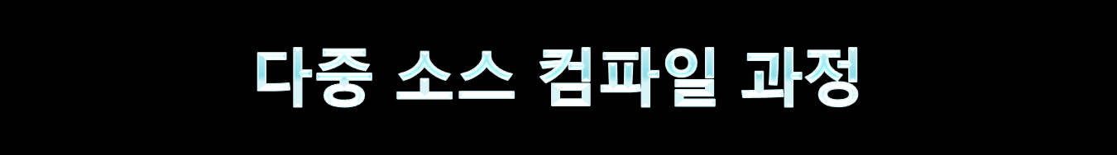
라이브러리
오브젝트 파일
printf
main.c
main
컴파일러
(compiler)
main.obj
main
add.c
add
add
컴파일러
(compiler)
링커
(linker)
printf
add.obj
소스파일
사용자의
오브젝트 파일
실행파일
* 링커 : 다른 파일의 함수나 내장 함수들과의 연결을 통해서 실행 가능한 상태의 코드 생성

Slide 21
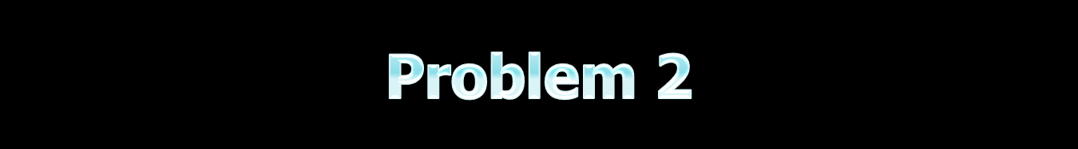
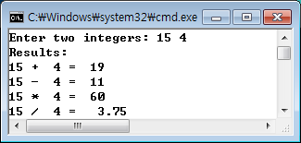
사용자로부터 2개의 정수를 입력 받아 아래의 연산을 수행하고 연산결과를 출력한다.
요구사항
  사칙연산(덧셈, 뺄셈, 곱셈, 나눗셈)을 수행하는 함수 add, sub, mul, div 를 각각 구현하고 사용할 것
  “calc.h” 와 “calc.c”에는 덧셈, 뺄셈, 곱셈, 나눗셈 함수를 작성
  “학번_Lab8_2.c” 에는 main 함수 작성

